Slide 1
软件测试
第3章 软件测试基本方法
第1部分 黑盒测试

Slide 2
第四章 回顾
传统软件测试流程
敏捷测试流程
测试学派
软件测试改进
软件测试标准与规范

Slide 3
第3章，尤其是其中对测试用例的设计部分，是本门课程的重点
第3章的PPT详细介绍黑盒测试和白盒测试
对其他测试方法仅作简要介绍

Slide 4
本次PPT
基于直觉和经验的方法：Ad-hoc，ALAC，错误推测
黑盒测试方法
边界值分析法（重点）
等价类划分法（重点）
判定表方法（重点）
因果图方法（重点）
Pairwise方法（仅做介绍）
正交试验法（仅做介绍）

Slide 5
测试方法可以来自于方法论或测试流派
基于直觉和经验的方法
基于模型的方法
基于代码的方法
基于故障模式的方法
测试方法也可以来自于软件开发方法或应用领域
面向对象
面向服务
嵌入式
CPS，...

Slide 6
基于直觉和经验的方法
Ad-hoc测试方法和ALAC测试
错误推测法
Notes:
3.2 基于输入域的方法
3.3 基于组合及其优化的方法
3.4 基于逻辑覆盖的方法
3.5 基于缺陷模式的测试
3.6 基于模型的测试
3.7 形式化测试方法

Slide 7
Ad-hoc测试方法
测试人员根据自己的经验，灵活地进行各种测试
经验包含：开发经验，与缺陷打交道的经验，被测系统的知识，业务知识等

Slide 8
ALAC测试方法
ALAC（Act-like-a-customer）像客户那样做
一种基于客户使用产品的知识开发出来的测试方法
基于这样的思想：大量错误存在于常用功能中
Pareto 80/20规律
20%的功能是常用的，占据用户80%的使用时间
80%的错误很可能集中在常用的20%程序中
适用于测试日程紧预算低的情况

Slide 9
错误猜测法
基于经验和直觉推测程序中所有可能存在的各种错误，从而有针对性地进行测试
发现程序经常出现的错误的方法：
之前版本的缺陷
代表性的测试数据
空指针，内存未释放等编程错误
...

Slide 10
黑盒测试
Notes:
3.2 基于输入域的方法
3.3 基于组合及其优化的方法
3.4 基于逻辑覆盖的方法
3.5 基于缺陷模式的测试
3.6 基于模型的测试
3.7 形式化测试方法

Slide 11
为什么需要黑盒测试
有时无法得到程序代码
执行相对更为简单，便于尽早测试

Slide 12
黑盒测试基于规约说明
考虑有效输入和无效输入
步骤：阅读规格说明，设计测试用例，执行测试用例，分析测试结果

Slide 13
边界值分析法
Notes:
3.2 基于输入域的方法
3.3 基于组合及其优化的方法
3.4 基于逻辑覆盖的方法
3.5 基于缺陷模式的测试
3.6 基于模型的测试
3.7 形式化测试方法

Slide 14
基于输入域的方法
通过对不同数据的输入，检查其输出的数据以判断测试是否通过的方法，都归为基于输入域的方法
对于输入数据，既要用有效输入来测试，也要用无效输入来测试
力求设计的测试用例数量能够达到合理测试所需的“最少”
边界值分析和等价类划分方法都属于基于输入域的方法

Slide 15
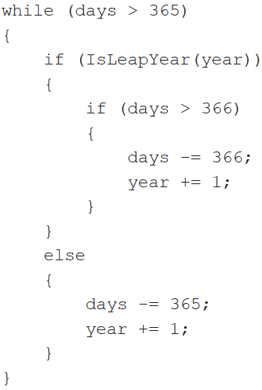
引入
实践表明，许多错误发生在数据范围的边界或边界附近
例子：Zune软件的错误
因此针对边界情况设计测试用例往往可以有效发现缺陷
步骤：1.确定数据边界，2.选取边界值及、刚刚大于或小于边界值的数据作为测试数据

Slide 16
选择边界值的例子
如果输入值有范围[a,b]：略小于a，a，略大于a，略小于b，b，略大于b
如果输入值有数目要求[a,b]：a-1，a，a+1，b-1，b，b+1
如果输入是一个数组：数组第0个元素，第1个元素，第-2个元素，第-1个元素
对于其他数据结构，以类似原则取值

Slide 17
ASCII Table
Term | 取值范围
Bit Nibble Byte Word Kilo Mega Giga Tera | 0 or 1 0-15 <Half byte> 0-255 0-65535 or 0-4294967295 1024 1048576 1073741824 1099511627776
Character | ASCII Value | Character | ASCII Value
Null Space / 0 1 2 9 ; @ A | 0 32 47 48 49 50 57 58 64 65 | B Y Z [ ‘ a b y z { | 66 89 90 91 96 97 98 121 122 123

Slide 18
对输入值的边界分析分类
根据1：是否关心无效输入（即规定范围之外的输入）
根据2：是否考虑错误由多个输入同时取极值造成
分为四类

Slide 19
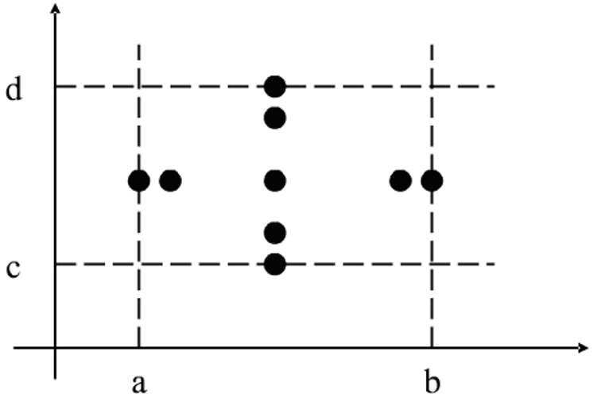
1.普通边界值测试
单缺陷假设，即某些错误发生在一个属性取极值时
只考虑输入取有效值的情况
以输入值有x和y，取值范围分别为[a,b]和[c,d]为例
或者x取极值（或极值附近）而y正常
或者y取极值（或极值附近）而x正常
或者x和y都取值正常
注意除了取边界值还取正常值（中间值）

Slide 20

2.健壮性测试
单缺陷假设
输入可以取有效值或无效值
以输入值有x和y，取值范围分别为[a,b]和[c,d]为例

Slide 21
3.最坏情况测试
多缺陷假设，即某些错误的出现需要多个属性取极值
只考虑输入取有效值的情况
以输入值有x和y，取值范围分别为[a,b]和[c,d]为例

Slide 22
4.健壮最坏情况测试
多缺陷假设
输入可以取有效值或无效值
以输入值有x和y，取值范围分别为[a,b]和[c,d]为例

Slide 23
例子：佣金问题
一个商店销售机器人。根据销量获得佣金
机器人包含三个部分：主控模块、通信模块和执行模块
每个月这三个模块都至少销售1个
每个月允许卖出的主控模块最多80个，通信模块最多90个，执行模块最多100个
主控模块、通信模块和执行模块的价格分别为90、60和50元
佣金计算方法：每月销量<=1000的部分佣金为10%，>1000且<=2400的部分佣金为15%，>2400的部分佣金为20%

Slide 24
编号 | 控制 | 通信 | 执行 | 销售额 | 佣金
1 | 40 | 45 | 1 | 6350 | 1100
2 | 40 | 45 | 2 | 6400 | 1100
3 | 40 | 45 | 50 | 8800 | 1590
4 | 40 | 45 | 99 | 11250 | 2080
5 | 40 | 45 | 100 | 11300 | 2090
6 | 40 | 1 | 50 | 6160 | 1062
7 | 40 | 2 | 50 | 6220 | 1074
8 | 40 | 89 | 50 | 11440 | 2118
9 | 40 | 90 | 50 | 11500 | 2130
10 | 1 | 45 | 50 | 5290 | 888
11 | 2 | 45 | 50 | 5380 | 906
12 | 79 | 45 | 50 | 12310 | 2292
13 | 80 | 45 | 50 | 12400 | 2310
普通边界测试的测试用例如下：

Slide 25
不足
这些测试用例并没有反映出销售额在1000元和2400元附近的情况
销售额可能的边界是[200,17600]
将销售额划分为[200,1000]，(1000,2400]，(2400,17600)三个范围

Slide 26
边界值
范围 | 边界值 选择
[200,1000] | 200,{250,260,290},600,{910,940,950},1000
(1000,2400] | {1050,1060,1090},1600,{2310,2340,2350},2400
(2400,17600] | {2450,2460,2490},10000,{17510,17540,17550},17600

Slide 27
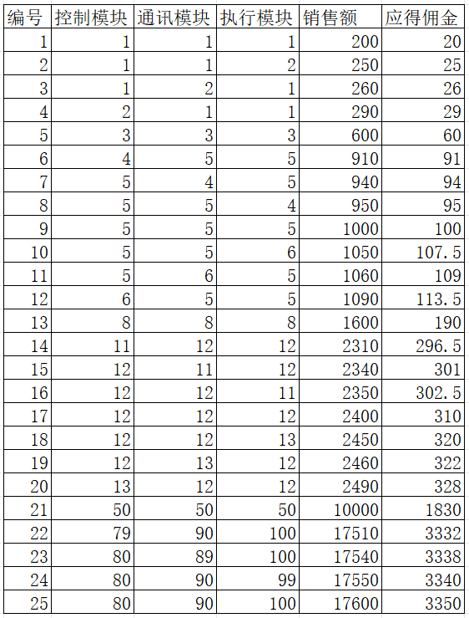
测试用例

Slide 28
等价类划分法
Notes:
3.2 基于输入域的方法
3.3 基于组合及其优化的方法
3.4 基于逻辑覆盖的方法
3.5 基于缺陷模式的测试
3.6 基于模型的测试
3.7 形式化测试方法

Slide 29
引入
完全测试输入数据是不现实的
我们期待测试用例覆盖程序的不同的执行类，也期待测试用例足够精简
理想情况下，我们希望将输入数据划分为若干个等价类，每个等价类内的测试用例有着相同模式的行为，进而在揭示错误这点上有着相同的效果
在这种情况下我们从每个等价类选取一个代表性的数据作为测试用例
黑盒方法只能尽可能逼近这个目标，用少量代表性测试用例取得较好效果
等价类测试的关键是选择等价关系

Slide 30
等价类分为有效等价类和无效等价类
有效等价类:代表那些对于程序的规格说明来说是合理的、有意义的输入数据。利用有效等价类可检验程序是否实现了规格说明中所规定的功能和性能
无效等价类:代表异常的数据

Slide 31
等价类划分和边界值分析的区别
等价类测试重点在如何划分等价类
边界值测试重点在测试边界附近值
令图中长方形为输入数据域，红色直线划分了等价类
橙色点为等价类的测试用例，绿色点为边界值的测试用例
可以看到这两种测试思想的区别

Slide 32
等价类划分的指导原则
如果输入值处于区间[a,b]则可以确定三个等价类：小于a，大于等于a且小于等于b，大于b
如果输入对数据数目要求在[a,b]之间：输入的数据数目小于a，大于等于a且小于等于b，大于b
如果输入的值要满足条件1，...，条件n，则可划分如下等价类：满足所有条件，满足条件1但不满足其他条件，...，不满足任何条件
以上的复合应用
在已划分的某个等价类中一些元素在程序中的处理方式不同时，则应将该等价类进一步的划分为更小的等价类

Slide 33
在输入条件规定了取值范围或值的个数的情况下，则可以确立一个有效等价类和两个无效等价类
如果输入需要是某个数字值，则可以确立一个有效等价类和一个无效等价类
less than range
in range
greater than range
less than value
value
greater than value

Slide 34
在输入条件规定了输入值的集合或者规定了“必须如何”的条件的情况下，可以确立一个有效等价类和一个无效等价类
在输入条件是一个布尔量的情况下，可确定一个有效等价类和一个无效等价类
not member of set
member of set
Non-Boolean
Boolean

Slide 35
等价类划分法的测试流程
确定等价关系：确定程序的输入数据，对每个数据划分为若干有效等价类和若干无效等价类
生成测试用例：不断编写新的测试用例，覆盖未出现的（有效/无效）等价类，并对这些测试用例进行测试

Slide 36
等价类测试的分类
分类依据是如何探索等价类，分为四类
依据1：是否考虑无效值
依据2：在有多个输入值时，或者测试这些输入值的等价类的所有组合，或者仅保证对每一个输入值我们的测试用例们都涵盖了其所有等价类

Slide 37
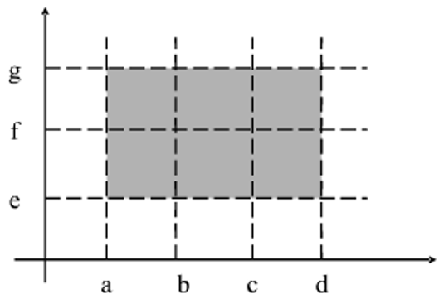
例子
假定输入数据为x和y
a<=x<=d，且已分为3个等价类
e<=y<=g，且已分为2个等价类

Slide 38
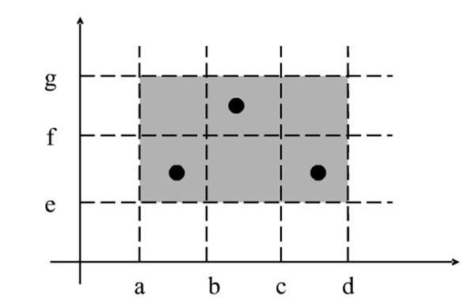
1.弱一般等价类测试
只考虑有效等价类
x的任何一个等价类都需要处于某个测试用例内
y的任何一个等价类都需要处于某个测试用例内
只覆盖了部分有效数据

Slide 39
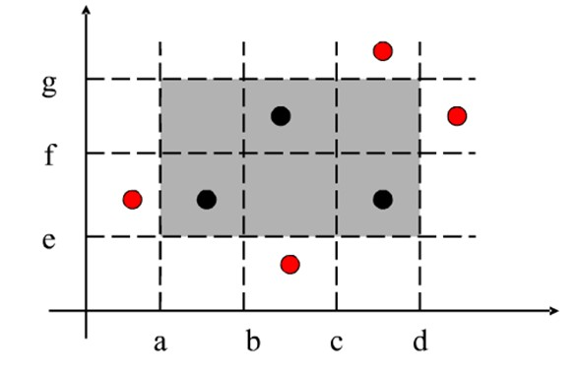
2.弱健壮等价类测试
考虑有效等价类和无效等价类
x的任何一个等价类都需要处于某个测试用例内
x的任何一个等价类都需要处于某个测试用例内
只覆盖了部分数据

Slide 40
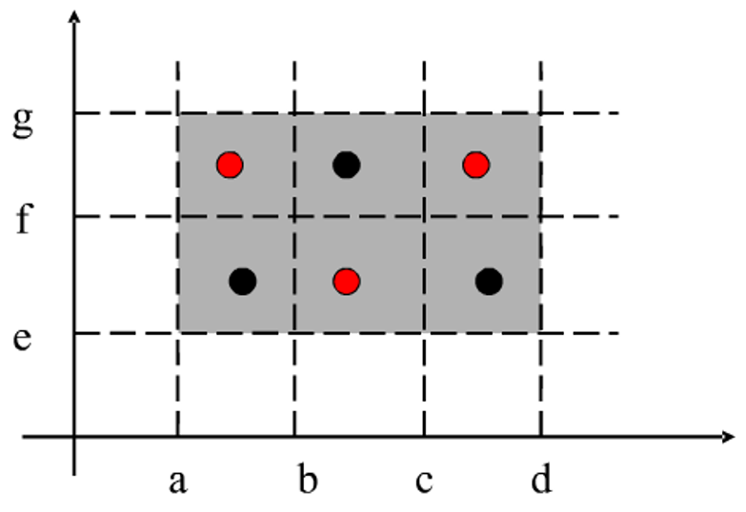
3.强一般等价类测试
考虑有效等价类
x和y的任何一个等价类的组合都需要处于某个测试用例内
覆盖了所有有效数据

Slide 41
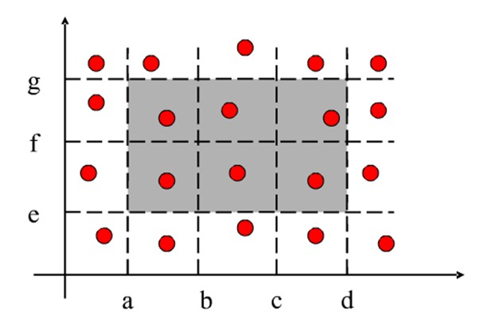
4.强健壮等价类测试
考虑有效等价类和无效等价类
x和y的任何一个等价类组合都需要处于某个测试用例内
覆盖了所有有效数据

Slide 42
例子：三角形问题
接受三个整数输入a、b和c，代表三角形的三条边
三个数据的取值范围都是[1,100]
输出结果是判断是否构成等边三角形、非等边但等腰三角形、非等腰的三角形和不构成三角形

Slide 43
第一版
a有一个有效等价类1<=a<=100和两个无效等价类a<1和a>100
b有一个有效等价类1<=b<=100和两个无效等价类b<1和b>100
c有一个有效等价类1<=c<=100和两个无效等价类c<1和c>100

Slide 44


a、b和c都有效：1个测试用例
用6个测试用例覆盖a、b或c失效
测试用例构造情况并不理想，因为只出现了等边三角形一种合法三角形
编号 | a | b | c | 预期输出
1 | 50 | 50 | 50 | 等边三角形
2 | 0 | 50 | 50 | a不在有效范围内
3 | 200 | 50 | 50 | a不在有效范围内
4 | 50 | 0 | 50 | b不在有效范围内
5 | 50 | 200 | 50 | b不在有效范围内
6 | 50 | 50 | 0 | c不在有效范围内
7 | 50 | 50 | 200 | c不在有效范围内

Slide 45
基于输出域来改进等价类测试
把合法三角形这个等价类进一步划分为如下三个等价类
a、b和c构成等边三角形
a、b和c构成不等边但等腰的三角形
a、b和c构成不等腰的三角形

Slide 46
这三个等价类对应构造如下测试用例
编号 | a | b | c | 预期输出
1 | 50 | 50 | 50 | 等边三角形
2 | 60 | 50 | 50 | 不等边但等腰的三角形
3 | 30 | 40 | 50 | 不等腰的三角形

Slide 47
等腰三角形这个等价包含三种情况：a=b≠c，b=c≠a，c=a≠b
把等腰三角形这个等价类划分为如下三个等价类
a、b和c构成不等边但等腰的三角形，且a=b≠c
a、b和c构成不等边但等腰的三角形，且b=c≠a
a、b和c构成不等边但等腰的三角形，且c=a≠b

Slide 48
这三个等价类对应如下测试用例
编号 | a | b | c | 预期输出
1 | 50 | 50 | 50 | 不等边但等腰的三角形
2 | 50 | 60 | 50 | 不等边但等腰的三角形
3 | 60 | 50 | 50 | 不等边但等腰的三角形

Slide 49
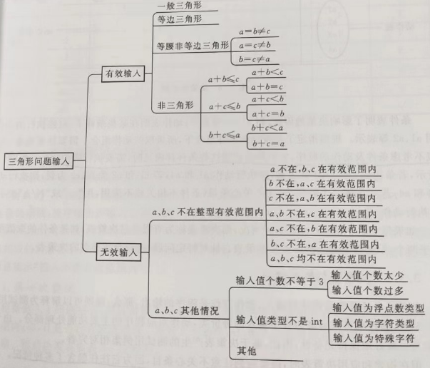
对等价类的进一步的细分

Slide 50
判定表方法
Notes:
3.2 基于输入域的方法
3.3 基于组合及其优化的方法
3.4 基于逻辑覆盖的方法
3.5 基于缺陷模式的测试
3.6 基于模型的测试
3.7 形式化测试方法

Slide 51
组合分析
在实际应用中，一些错误的出发需要多个因素发挥作用，因此需要测试不同因素的各种组合
组合分析是一种对每对参数组合进行测试的技术，它认为错误可能潜藏在每个这样的组合中
判定表和因果图时组合分析思想的例子

Slide 52
判定表方法
当程序有多个输入，且当根据输入的组合就能判断出输出，且输入输出均是2值时，可以使用判定表方法进行测试
判定表是完全覆盖的
判定表由“条件和活动”两部分组成
条件是输入，活动是输出
以表格形式列出输入组合及对应的输出组合，再根据表格构造测试用例并进行测试

Slide 53
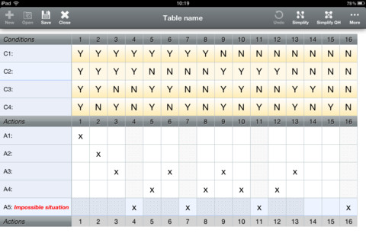
条件项
规则
条件桩：所有输入属性
动作桩：所有输出属性
条件项：输入属性的赋值
动作项：输出属性的赋值
规则：每对条件项-动作项
需要为每一列设计一个测试用例
条件桩
动作桩
动作项

Slide 54
例子：打印机
序号 |  | 1 | 3 | 3 | 4 | 5 | 6 | 7 | 8
条件 | 驱动程序是否正确 | 1 | 0 | 1 | 1 | 0 | 0 | 1 | 0
 | 是否有纸张 | 1 | 1 | 0 | 1 | 0 | 1 | 0 | 0
 | 是否有墨粉 | 1 | 1 | 1 | 0 | 1 | 0 | 0 | 0
动作 | 打印内容 | 1 | 0 | 0 | 0 | 0 | 0 | 0 | 0
 | 提示驱动程序不对 | 0 | 1 | 0 | 0 | 0 | 0 | 0 | 0
 | 提示没有纸张 | 0 | 0 | 1 | 0 | 1 | 0 | 1 | 1
 | 提示没有墨粉 | 0 | 0 | 0 | 1 | 0 | 1 | 0 | 0

Slide 55
如果某些属性取1还是取0不影响结果，则可以合并对应的列并在这个属性处以-表示
优化后
序号 |  | 1 | 3 | 4/6 | 3/5/7/8
条件 | 驱动程序是否正确 | 1 | 0 | - | -
 | 是否有纸张 | 1 | 1 | 1 | 0
 | 是否有墨粉 | 1 | 1 | 0 | -
动作 | 打印内容 | 1 | 0 | 0 | 0
 | 提示驱动程序不对 | 0 | 1 | 0 | 0
 | 提示没有纸张 | 0 | 0 | 0 | 1
 | 提示没有墨粉 | 0 | 0 | 1 | 0

Slide 56
-符号带来的问题
不一致的判定表：某两列的输出不同，但输入有重叠
下列判定表是否有误
序号 |  | 1 | 2 | 4/6 | 3/5
条件 | 条件1 | 1 | 0 | 0 | 1
 | 条件2 | - | 1 | 1 | 1
 | 条件3 | - | 1 | 0 | 0
动作 | 动作1 | 1 | 1 | 1 | 0
 | 动作2 | 0 | 1 | 1 | 1
 | 动作3 | 1 | 0 | 1 | 0

Slide 57
例子：NextDate
输入包括年(year)、月(month)、日(day)三个参数
输出是这个日期之后那一天的日期
输入的范围是1986年1月1日到2096年12月31日
1896<=year<=2096
1<=month<=12
1<=day<=31

Slide 58
第一版
判定表的每个条件/动作是二值的，在实际使用中这些二值由使用者进行抽象
例如1896≤year≤2096这个条件
四个测试用例
测试用例划分过于粗糙，例如有31天的月份和有30天的月份不加区分。2000年2月31日和2000年8月31日显然不应该处于同一列之内
改进：基于每个月的天数，对不同月份分开处理
桩 |  | 规则
条件 | 1896≤year≤2096 | F | - | - | T
 | 1≤monthh≤12 | - | F | - | T
 | 1≤day≤31 | - | - | F | T
动作 | 输入不在有效范围内 | T | T | T
 | 输出下一天的日期 |  |  |  | T

Slide 59
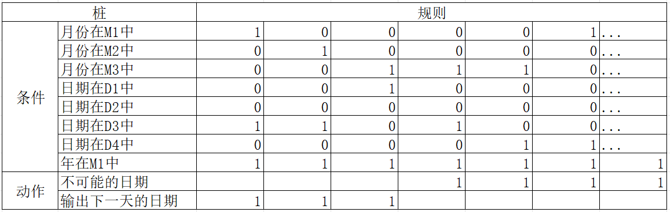
第二版
M1、M2和M3分别是有30天的月、有31天的月和2月
D1、D2、D3和D4分别是1-28日，29日，30日，31日
Y1和Y2分别是闰年和非闰年
可以根据这个判定表设计测试用例

Slide 60
因果图法
Notes:
3.2 基于输入域的方法
3.3 基于组合及其优化的方法
3.4 基于逻辑覆盖的方法
3.5 基于缺陷模式的测试
3.6 基于模型的测试
3.7 形式化测试方法

Slide 61
设计方法
分析软件规格说明书，确定哪些是原因（输入条件）、哪些是结果（输出），给每个原因和结果赋予一个标示符
找出原因与结果、原因与原因之间的逻辑关系，画出因果图
在因果图上标上哪些不可能发生的因果关系，表明约束或限制条件
根据因果图构造判定表
把判定表的每一列转化为一个测试用例

Slide 62
因果图的基本符号
蕴含关系
非关系：属性i不成立时属性 j成立
或关系：属性i1成立，属性i2成立，...，或属性in成立时，属性j成立
与-关系：属性i1成立，且属性i2成立，...，且属性in成立时，属性j成立
i
j
i
j
i₁
i₂
∨
j
i_{n}
i₁
i₂
∧
j
i_{n}

Slide 63
例子
有一个处理单价为1元5角钱的盒装饮料的自动售货机软件。若投入1元5角硬币，按下“可乐”、“雪碧”、或“红茶”按钮，相应的饮料就送出来。若投入的是2元硬币，在送出饮料的同时退还5角硬币

Slide 64
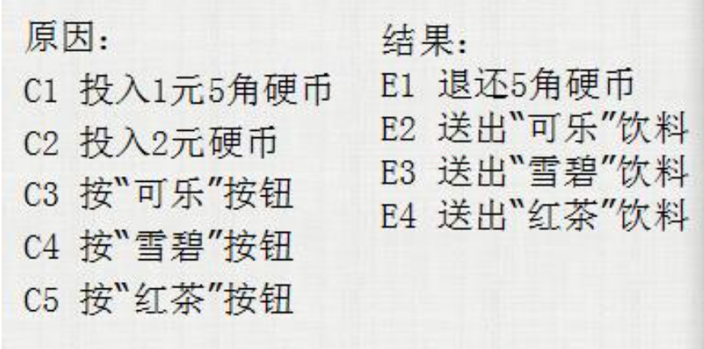
确定事件，分为原因和结果
对五种输入动作和四种输出动作，构造对应的状态

Slide 65
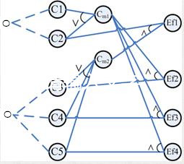
额外构造两个中间状态
中间状态Cm1代表已投币，中间状态Cm2代表已按按钮
如果按了“可乐”按钮且已经投币，应该送出可乐
如果投币2元且已经选择饮料，则应该找零5角
把类似这样的规则实现为因果图

Slide 66
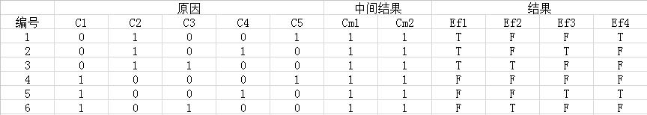
绘制判定表
注意，C1和C2必有一个为1且只能有1个为1，C3、C4和C5必有一个为1且只能有一个为1

Slide 67
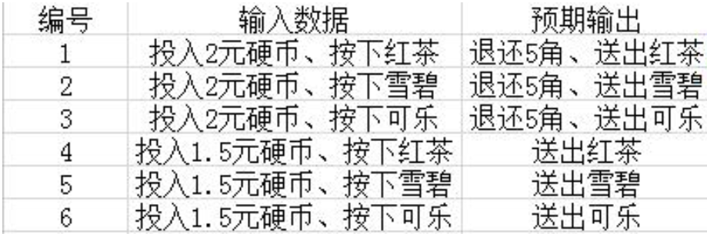
把判定表实现为对应测试用例

Slide 68
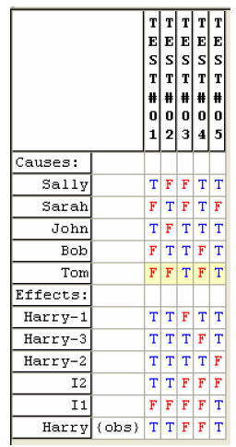
因果图方法设计工具

Slide 69
Pairwise方法
Notes:
3.2 基于输入域的方法
3.3 基于组合及其优化的方法
3.4 基于逻辑覆盖的方法
3.5 基于缺陷模式的测试
3.6 基于模型的测试
3.7 形式化测试方法

Slide 70
一个属性往往有多个可能取值，且所有属性元组的总数太大使得穷尽这些组合变得不现实
需要通过某种方式减少待测试的属性元组，同时仍保证测试的质量
经验表明，通过考察两个属性的取值组合足以寻找到大部分错误
Pairwise方法力求设计测试用例覆盖所有二属性取值组合
可大幅度降低测试用例的数量

Slide 71
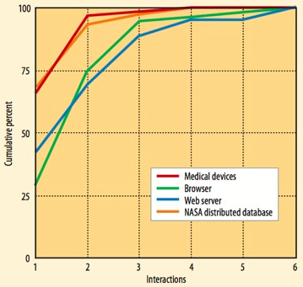
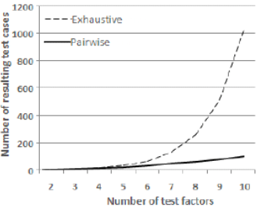
Pairwise方法来自于经验数据
Pairwise方法足以处理找到大部分错误
少部分错误≠不重要的错误

Slide 72
例子
满足pairwise的测试用例集合包括
A1、B1、C1
A1、B2、C2
A1、B3、C3
A2、B1、C2
A2、B2、C3
A2、B3、C1
A3、B1、C3
A3、B2、C1
A3、B3、C2
三个属性A、B、C
A：A1、A2、A3
B：B1、B2、B3
C：C1、C2、C3
三个属性的组合有27种，而满足pairwise的测试用例集合仅包含9个测试用例
教材上给出了另一个例子，令四个属性分别有3、4、4、3个不同取值，则四元组的组合总数为144，而pairwise的组合数仅17

Slide 73
显然靠手工生成测试用例很繁琐，也容易产生冗余测试用例
在生成测试用例时，有时不同属性之间存在约束关系
一些工具可以生成满足约束的测试用例

Slide 74
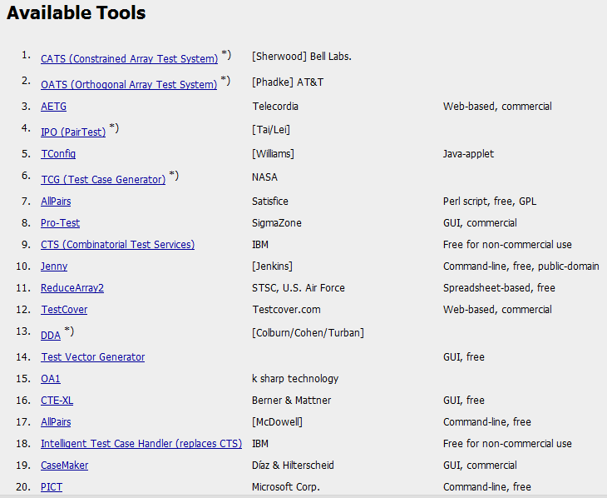
Pairwise方法工具

Slide 75
正交试验法
Notes:
3.2 基于输入域的方法
3.3 基于组合及其优化的方法
3.4 基于逻辑覆盖的方法
3.5 基于缺陷模式的测试
3.6 基于模型的测试
3.7 形式化测试方法

Slide 76
处理的问题：和Pairwise类似
从大量的潜在测试用例中挑选适量的、有代表性的测试用例，从而合理地安排实验的一种设计方法
需确定输入属性数目和取值范围，以及可能有的权重
涉及对正交表的选择，以及利用正交表构造测试数据集

Slide 77
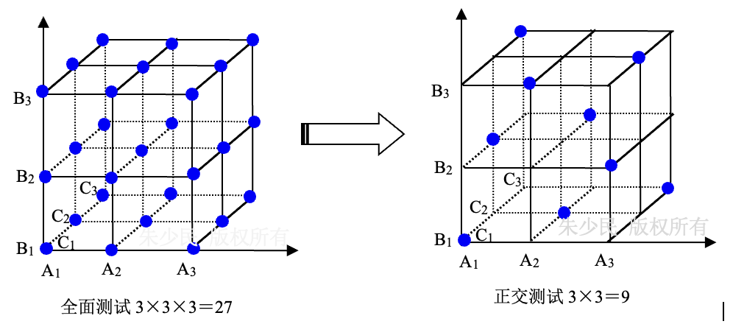

Slide 78
课堂练习
Notes:
3.2 基于输入域的方法
3.3 基于组合及其优化的方法
3.4 基于逻辑覆盖的方法
3.5 基于缺陷模式的测试
3.6 基于模型的测试
3.7 形式化测试方法

Slide 79
例子：保险费计算
保险费=基础价*年龄因子-优惠
年龄范围：2-80，基础费用1000
如果就医次数超过对应年龄的限制则无法得到优惠
如果过去一年就医次数超过8次则拒绝投保
年龄范围 | 年龄因子 | 就医次数门限 | 优惠
[2,12] | 1.5 | 4 | 100
(12,25] | 0.8 | 2 | 150
(25,45] | 1 | 4 | 200
(45,65] | 1.2 | 4 | 150
(65,80] | 2 | 6 | 100

Slide 80
边界值分析
程序有2个输入：年龄和过去一年的就医次数
这些测试用例不够，没有覆盖不同年龄和就医次数组合
变量 | 最小 | 略大于最小 | 正常 | 略小于最大 | 最大
年龄 | 2 | 3 | 41 | 79 | 80
就医次数 | 0 | 1 | 4 | 7 | 8

Slide 81
年龄分为5个类别：2<=age<=12, 12<age<=25, 25<age<=45, 45<age<=65, 65<age<=80
就医次数分为4个类别：{0,1,2}, {3,4}, {5,6}, {7,8}

Slide 82
等价类测试
年龄划分为7个等价类：age<2, 2<=age<=12, 12<age<=25, 25<age<=45, 45<age<=65, 65<age<=80，age>80
就医次数划分为4个等价类{0,1,2}, {3,4}, {5,6}, {7,8}
基于这些等价类设计测试用例

Slide 83
判定表
使用判定表指导构造测试用例
条件：年龄，就医次数
动作：年龄因子，优惠
基于判定表的这些规则生成对应的测试用例
课堂思考题：尝试生成这些测试用例
年龄 | 2-12 | 2-12 | 12-25 | 12-25 | 25-45 | 25-45 | 45-65 | 45-65 | 65-80 | 65-80
就医次数 | 0-4 | 5-8 | 0-2 | 3-8 | 0-4 | 5-8 | 0-4 | 5-8 | 0-6 | 7-8
年龄因子 | 1.5 | 1.5 | 0.8 | 0.8 | 1 | 1 | 1.2 | 1.2 | 2 | 2
优惠 | 100 | 0 | 150 | 0 | 200 | 0 | 150 | 0 | 100 | 0

Slide 84
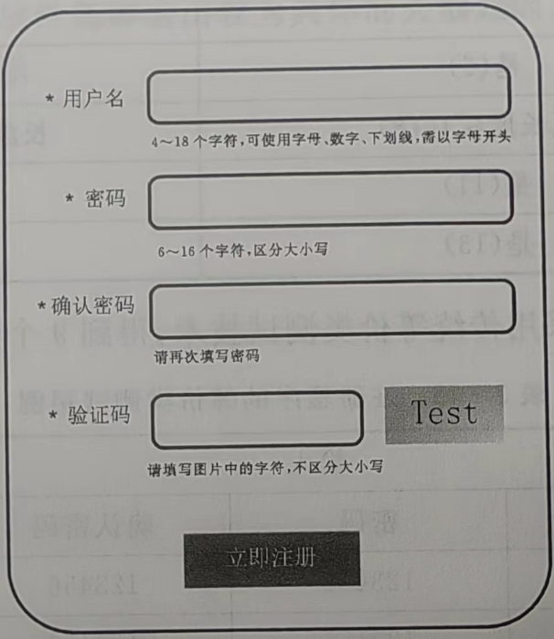
例子：注册程序
注册程序包含4个输入框
用户名，密码，确认密码，验证码
确认密码应该和密码相同
对用户名和密码有着额外要求

Slide 85
等价类测试
抽象出条件C1到C6，并根据这些条件定义出等价类
编号 | 条件
C1 | 用户名长度是否大于等于4且小于等于18
C2 | 用户名是否以字母开头
C3 | 用户明是否只包含字母、数字和下划线
C4 | 密码长度是否大于等于6且小于等于16
C5 | 确认密码是否与密码相同
C6 | 确认码是否正确输入
条件 | 有效等价类 | 无效等价类
C1 | 长度大于等于4或小于等于18 | 长度小于4或大于18
C2 | 是 | 否
C3 | 是 | 否
C4 | 长度大于等于6小于等于16 | 长度小于6或大于16
C5 | 是 | 否
C6 | 是 | 否

Slide 86
根据等价类构造出测试用例，使用弱一般等价类测试
编号 | 用户名 | 密码 | 确认密码 | 验证码 | 预期输出
1 | Abcd_123 | 123456 | 123456 | test | 注册成功
2 | abc | 123456 | 123456 | test | 注册失败
3 | A123456789012345678 | 123456 | 123456 | test | 注册失败
4 | 1234abc | 123456 | 123456 | test | 注册失败
5 | A@123 | 123456 | 123456 | test | 注册失败
6 | Abcd_123 | 1234 | 1234 | test
7 | Abcd_123 | 12345678901234567 | 12345678901234567 | test | 注册失败
8 | Abcd_123 | 123456 | 654321 | test | 注册失败
9 | Abcd_123 | 123456 | 123456 | tttt | 注册失败

Slide 87
本章小结
基于直觉和经验的方法：Ad-hoc，ALAC，错误推测
黑盒测试方法：边界值分析法，等价类划分法，判定表方法，因果图方法，Pairwise方法，正交试验法

Slide 88
作业
本小节有一次作业，具体见QQ群通知

Slide 89
Q&A
Notes:
每课结束时使用“以上是本节课的内容”“这一章讲到这里”

